Slide 1
BiH, Srbija, Crna Gora i Kosovo
Države Jugoistočne Europe

Slide 2
Prisjetimo se…
Kojoj skupini naroda pripada većina naroda Jugoistočne Europe?
Pod utjecajem kojeg velikog carstva je ovaj prostor bio 500 godina?
Koja velika europska rijeka protječe Jugoistočnom Europom? Kroz koje sve države?
Koje države imaju izlaz na more, a koje su kontinentske?
Koja je najmlađa država Jugoistočne Europe?
Na koja mora imaju izlaz države Jugoistočne Europe?

Slide 3
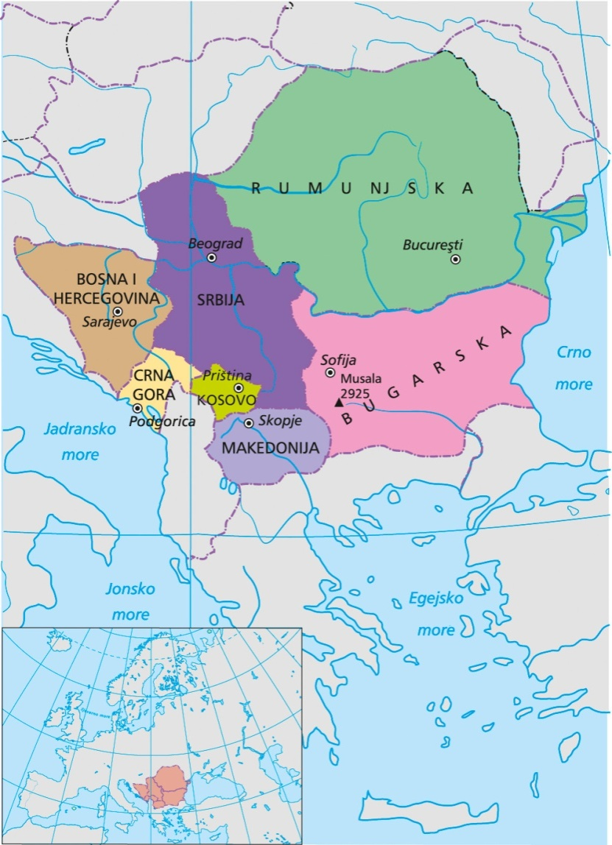
Države Jugoistočne Europe:
Bosna i Hercegovina
Srbija
Crna Gora
Kosovo
Makedonija
Rumunjska
Bugarska

Slide 4
Države Jugoistočne Europe
zajednička država od 1918. do 1991.
republike: BiH, Srbija, Crna Gora i Makedonija
autonomna pokrajina: Kosovo
utjecaj Osmanlija
Hrvatska
ista zajednička država
utjecaj srednje Europe i Sredozemlja
dobri odnosi
izvoz

Slide 5
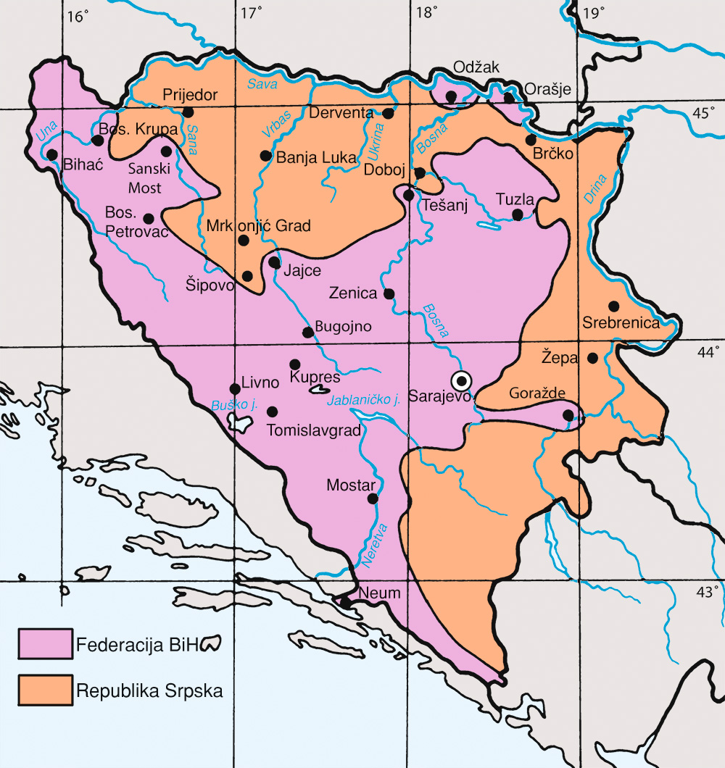
Bosna i Hercegovina
Dinaridi
nizina na sjeveru
najduža granica s Hrvatskom
rijeke: Sava, Una, Drina, Vrbas, Bosna, Neretva
izlaz na Jadransko more (Neum)

Slide 6
Bosna i Hercegovina
3 državotvorna naroda: Bošnjaci, Srbi i Hrvati
2 entiteta (Federacija BiH i Republika Srpska) i 1 distrikt (Brčko)
vjere: katolička, pravoslavna i islamska
jezici: hrvatski, srpski i bošnjački
pisma: latinica i ćirilica

Slide 7
Bosna i Hercegovina
poljoprivreda
nizina uz Savu i dolina Neretve na jugu
rudarstvo
ugljen
sol – Tuzla
industrija
metaloprerađivačka i prehrambena
turizam
vjerski (Međugorje), kupališni (Neum)

Slide 8
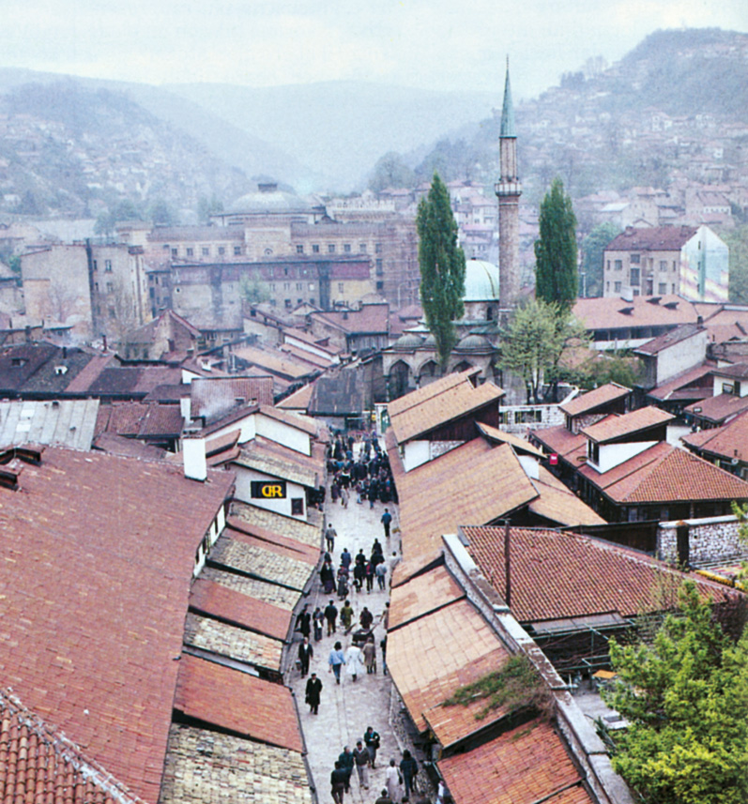
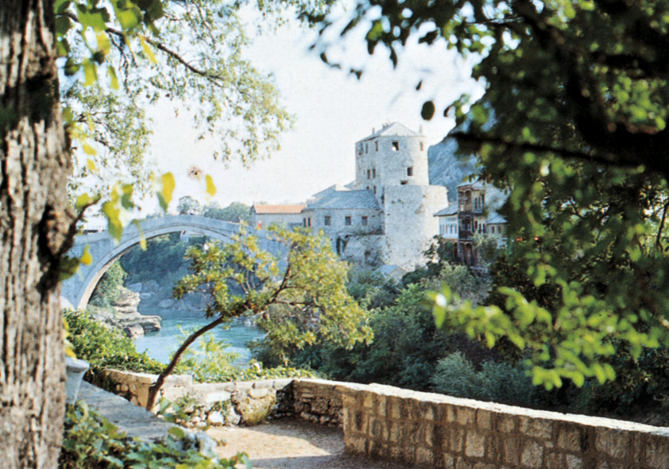
Mostar na Neretvi. Poznat je po starom mostu iz osmanlijskog razdoblja.
Mostar
Banja Luka – drugi grad po veličini
Zenica i Tuzla
Sarajevo – glavni i najveći grad BIH

Slide 9
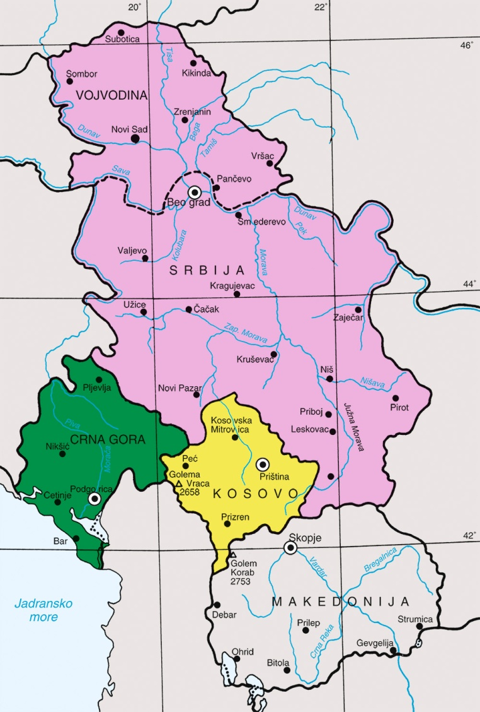
Srbija
kontinentska država
središnji i sjeverni dio (Vojvodina) – nizine
zapadni , južni i istočni – brdoviti predjeli
rijeke: Dunav, Sava, Drina i Morava
nacionalne manjine: Mađari, Hrvati, Romi, Bošnjaci
pravoslavna vjera, ćirilica

Slide 10
Srbija
poljoprivreda
pšenica, kukuruz, šljive, maline
rudarstvo
bakar – na istoku (Bor)
industrija
prehrambena, metaloprerađivačka, automobilska
energetika
hidroelektrana Đerdap na Dunavu

Slide 11
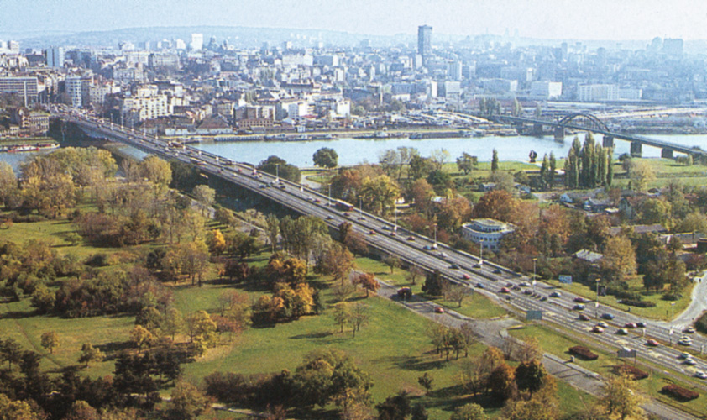
Beograd – smješten na ušću Save u Dunav
Beograd – 1 300 000 stanovnika, glavni grad
Novi Sad – Vojvodina
Niš – južna Srbija

Slide 12
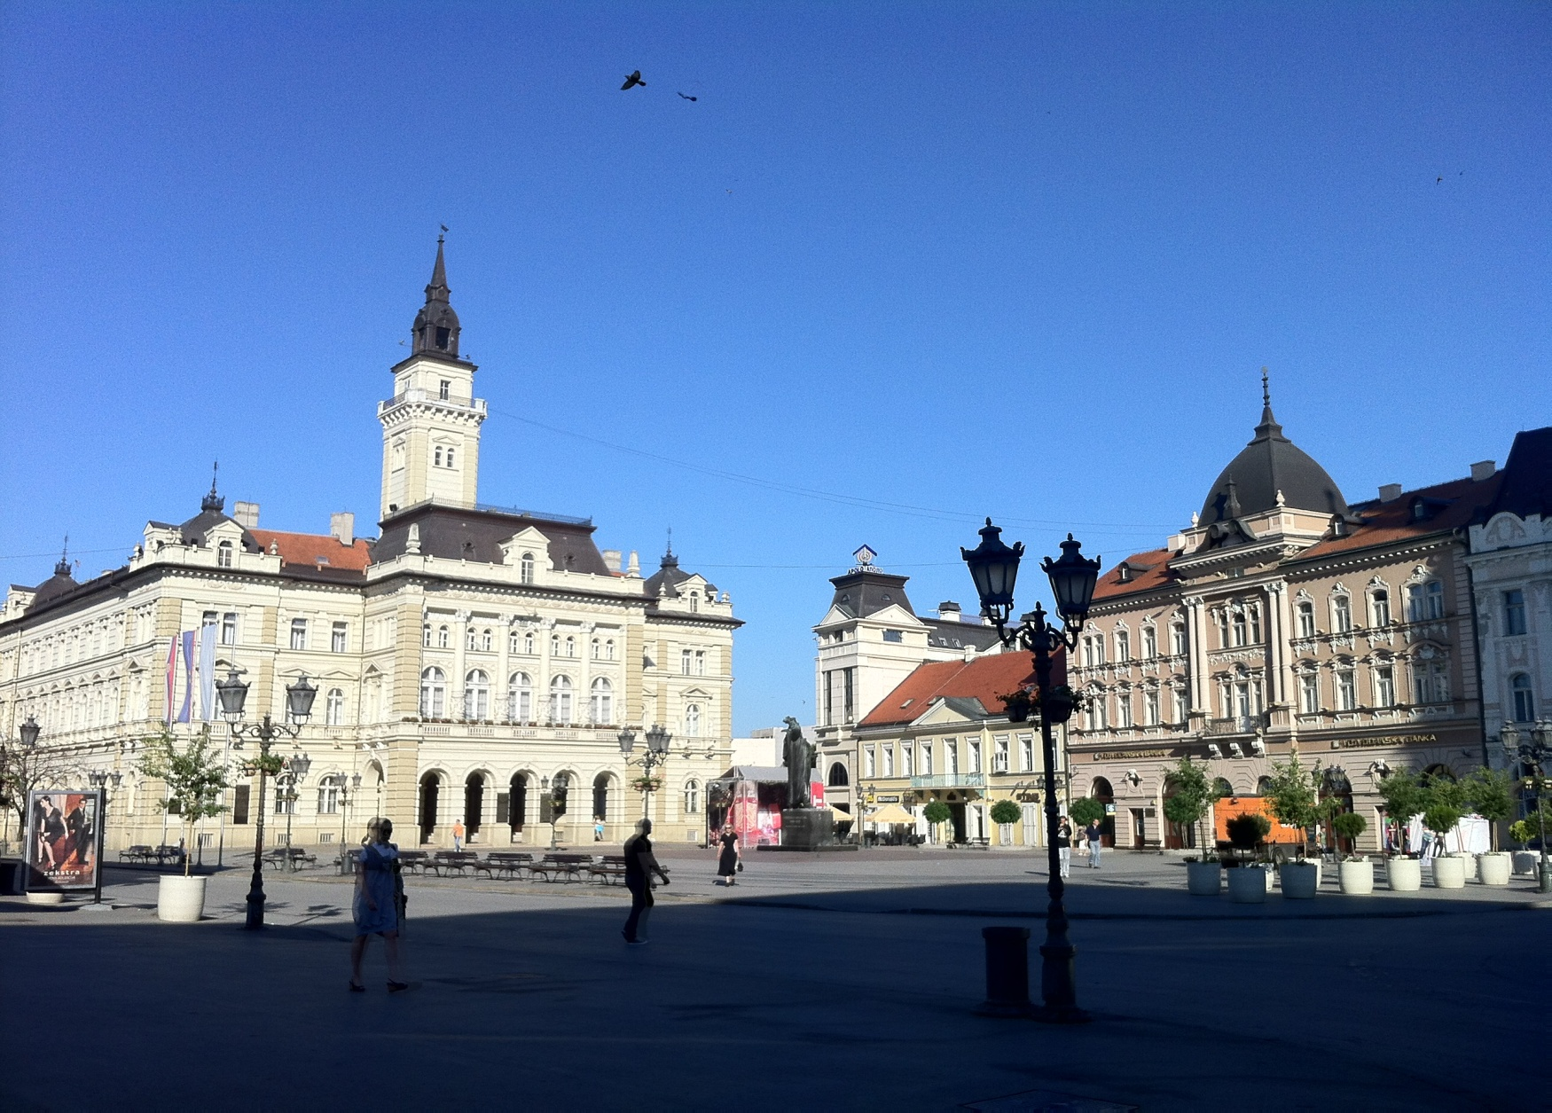
Novi Sad

Slide 13
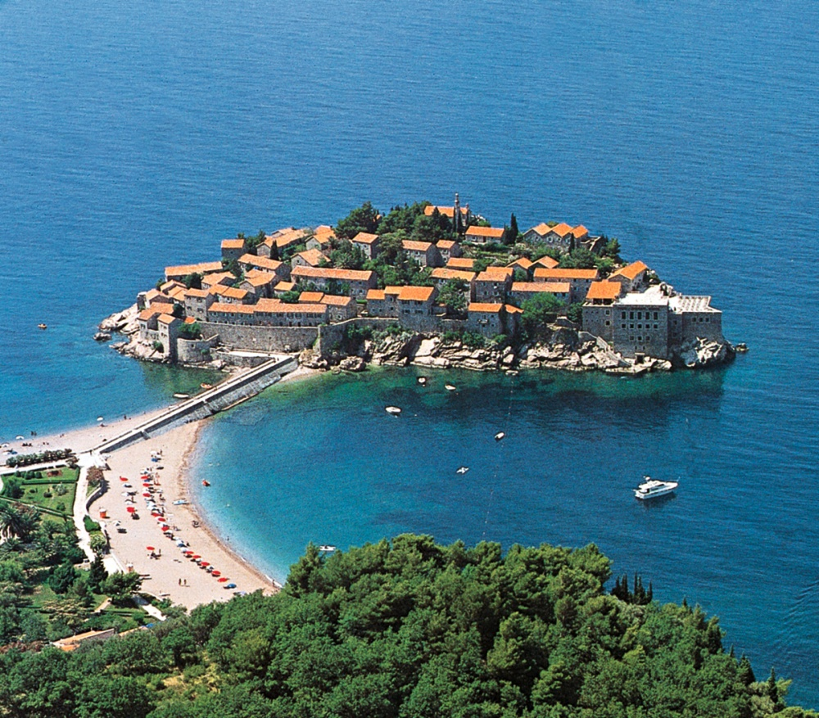
Crna Gora
mala država
gorovita zemlja
sredozemna, umjereno topla i snježno-šumska klima
samostalna od 2006.
660 000 stanovnika
manje od polovice Crnogoraca
Hrvati u Boki kotorskoj
Sveti Stefan pretvoren u grad hotel.
Podgorica – glavni grad
Turizam – kanjon Tare, Sveti Stefan

Slide 14
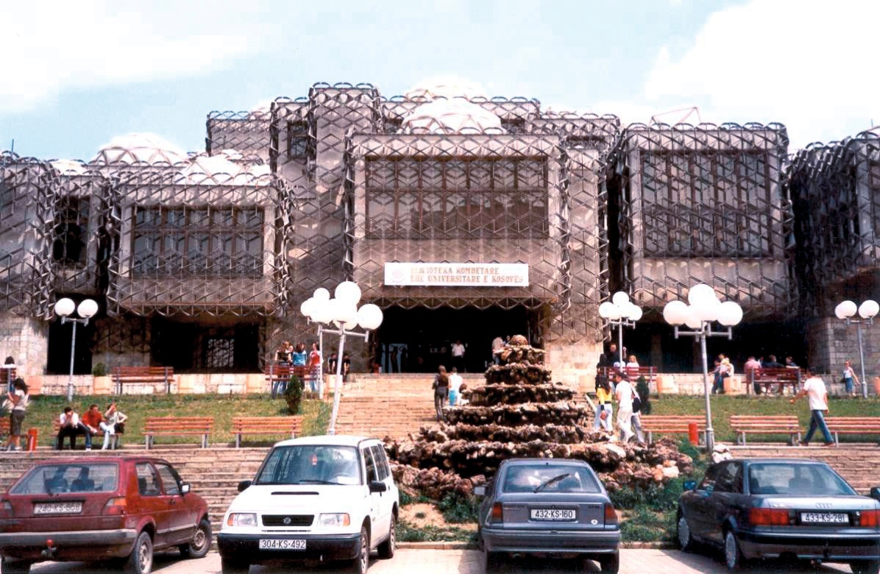
Kosovo
neovisnost od 2008.
kontinentska država
prevladavaju planine
gusto naseljeno
Albanci
Srbi na sjeveru
nestabilnost
rudarstvo
Priština – glavni grad
Knjižnica u Prištini

Slide 15
Ponovimo
Navedi tri državotvorna naroda BiH.
Na koja je dva entiteta podijeljena BiH?
Kojih su godina samostalnost stekle Crna Gora i Kosovo? Od su se koje današnje države odvojile?
Na ušću kojih se rijeka smjestio Beograd?
Stanovništvo koje nacionalnosti čini većinu na Kosovu?
Objasni zajedničku povijest ovih država.
Po čemu se vidi utjecaj Osmanlija na ovaj prostor?

